Slide 1
3.1.2 Unser Sonnensystem
Astronomie
Wahlfach
Der Aufbau unseres Sonnensystems
S. Edinger
ZPG Astronomie

Slide 2
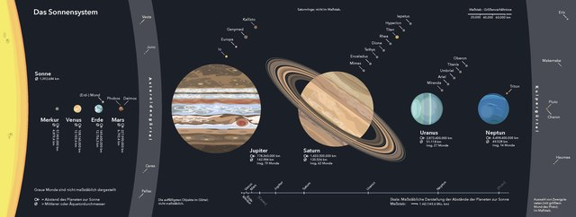
1.) UNSER SONNENSYSTEM: ÜBERBLICK
Diese Graphik gibt einen Überblick über den Aufbau unseres Sonnensystems.
Die Größen der Planeten sind maßstabsgetreu dargestellt, nicht aber deren Abstände zur Sonne.
Bild: „Sonnensystem-Grafik“ von Beinahegut – Own work (https://commons.wikimedia.org/wiki/User:Beinahegut)
[CC BY-SA 4.0] via https://commons.wikimedia.org/wiki/File:Sonnensystem-Grafik.pdf

Slide 3
1.) UNSER SONNENSYSTEM: ÜBERBLICK
Kleine Gesteinsplaneten
Gasriesen
Asteroiden
Die inneren Gesteinsplaneten liegen dicht beieinander und werden durch den Asteroidengürtel von den weiter auseinander liegenden Gasriesen des äußeren Sonnensystems getrennt.
Bild: „Sonnensystem-Grafik“ von Beinahegut – Own work (https://commons.wikimedia.org/wiki/User:Beinahegut)
[CC BY-SA 4.0] via https://commons.wikimedia.org/wiki/File:Sonnensystem-Grafik.pdf

Slide 4
2.) OBJEKTE IM SONNENSYSTEM: DIE PLANETEN
Seit einer Konferenz der IAU (Internationale Astronomische Union) am 24.08.2006 zählt der Himmelskörper Pluto nicht mehr zu den Planeten. Der gemeinhin bekannte Merkspruch für die Planeten in unserem Sonnensystem hat sich dadurch wie folgt geändert:
Mein Vater erklärt mir jeden Sonntag unseren Nachthimmel.
Merkur Venus Erde Mars Jupiter Saturn Uranus Neptun.
Alle diese acht Planeten erfüllen die folgenden drei auf dieser Konferenz festgelegten Kriterien, um als Planet gelten zu können:
Ein Planet umläuft die Sonne.
Ein Planet ist im hydrostatischen Gleichgewicht und hat daher eine annähernd kugelförmige Gestalt erreicht.
Ein Planet hat durch seine Gravitation seine Umlaufbahn von anderen Objekten bereinigt.

Slide 5
2.) OBJEKTE IM SONNENSYSTEM: ZWERGPLANETEN UND KLEINPLANETEN
Ein Zwergplanet erfüllt von den drei genannten Kriterien lediglich das dritte Kriterium nicht, er hat also seine Umlaufbahn nicht bereinigt. Aufgrund dieses Kriteriums verlor Pluto seinen Planetenstatus, nicht aufgrund seiner Größe!
Ein Zwergplanet umläuft die Sonne.
Ein Zwergplanet ist im hydrostatischen Gleichgewicht und hat daher eine annähernd kugelförmige Gestalt erreicht.
Ein Kleinplanet ist nicht kugelförmig und erfüllt daher nur das erstgenannte Kriterium:
a) Ein Kleinplanet umläuft die Sonne.
Diese Himmelskörper werden häufig auch als Asteroiden bezeichnet, auch wenn dies kein von der IAU definierter Begriff ist. Im Englischen heißen Kleinplaneten minor planets oder (von der IAU empfohlen) SSSB (small solar system bodies).

Slide 6
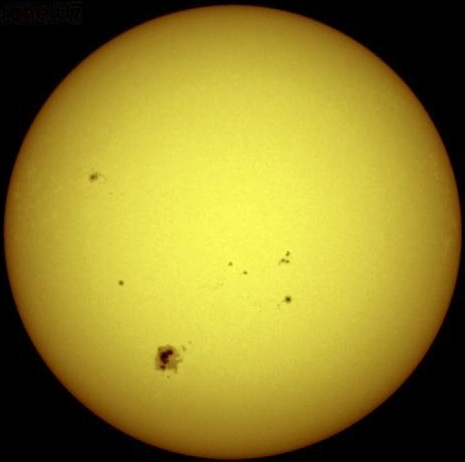
3.) STATION 1: DIE SONNE
Die Sonne ist der einzige Stern in unserem Sonnensystem. Mit einem Durchmesser von 1,4 Millionen Kilometern ist sie ungefähr 110 mal so groß wie die Erde, was einer durchschnittlichen Sterngröße entspricht. Unsere Sonne befindet sich im Hauptreihenstadium und befindet sich im äußeren Drittel der Milchstraße. Sie besteht zu 92,1% aus Wasserstoff und zu 7,1% aus Helium, ihre Masse macht dabei 99,86% der Masse des Sonnensystems aus.
Durch die in ihrem Inneren stattfindende Kernfusion strahlt sie Energie ab, die die Grundlage für das Leben auf der Erde darstellt. Die Temperatur im Inneren der Sonne liegt bei 15,6 Mio K, an ihrer Oberfläche lediglich bei ca. 6000K. Die deutlich sichtbaren Sonnenflecken sind kühlere Regionen (verursacht durch starke Magnetfelder), die ein gutes Indiz für die Sonnenaktivität liefern, welche einer Periodizität von ca. 11 Jahren unterliegt.
Bild: „Sun920607.jpg“ von der NASA [Public Domain (PD-USGov)] via https://commons.wikimedia.org/wiki/File:Sun920607.jpg ; Quelle: https://solarscience.msfc.nasa.gov/surface.shtml

Slide 7
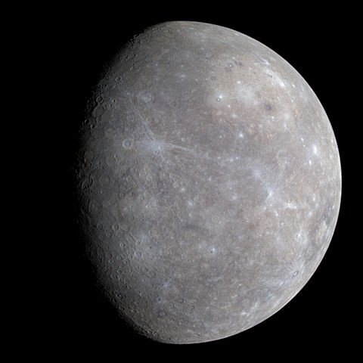
AE = Astronomische Einheit = Abstand Sonne Erde
3.) STATION 2: MERKUR
STECKBRIEF:
Abstand zur Sonne: 0,4AE (3 Lichtminuten)
Masse: 0,055 Erdmassen
Mittlere Dichte: 5,427 g/cm³
Radius: 0,38 Erdradien
Anzahl der Monde: 0
Atmosphäre: nur in Spuren vorhanden
Merkur ist der sonnennächste Planet. Durch diese Sonnennähe ist er immer nur sehr kurz in der Morgen- und Abenddämmerung sichtbar und ist folglich nach dem römischen Götterboten benannt.
Bild: „Mercury in color - Prockter07-edit1“ von der NASA/Johns Hopkins University Applied Physics Laboratory/Carnegie Institution of Washington [Public Domain (PD-USGov)] via https://commons.wikimedia.org/wiki/File:Mercury_in_color_-_Prockter07-edit1.jpg

Slide 8
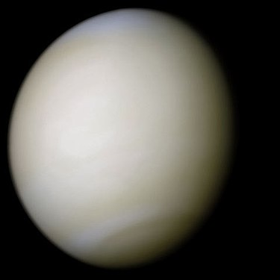
3.) STATION 3: VENUS
STECKBRIEF:
Abstand zur Sonne: 0,7AE (6 Lichtminuten)
Masse: 0,815 Erdmassen
Mittlere Dichte: 5,243 g/cm³
Radius: 0,95 Erdradien
Anzahl der Monde: 0
Atmosphäre: 92 bar, hauptsächlich Kohlenstoffdioxid
Die Venus wird auch Morgen- und Abendstern genannt, da sie durch ihre Wolkendecke viel Sonnenlicht reflektiert und uns daher sehr hell erscheint. Sie war schon immer ein Symbol der Weiblichkeit und der Schönheit.
Bild: „Venus-real color“ NASA/Image processing by R. Nunes (http://www.astrosurf.com/nunes) [Public Domain (PD-USGov)] via https://commons.wikimedia.org/wiki/File:Venus-real_color.jpg

Slide 9
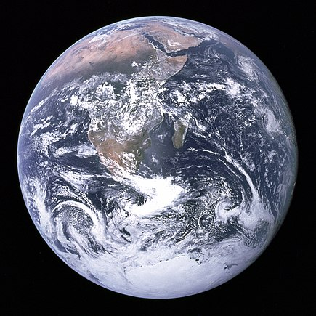
3.) STATION 4: ERDE
STECKBRIEF:
Abstand zur Sonne: 1AE (8 Lichtminuten)
Masse: 5,97*10^24kg
Mittlere Dichte: 5,427 g/cm³
Radius: 6.360km
Anzahl der Monde: 1
Atmosphäre: 1bar, 78% Stickstoff, 21% Sauerstoff
Die Erde ist unser Heimatplanet und wird auch als „der blaue Planet“ bezeichnet. Unsere Atmosphäre schützt uns vor Meteoriteneinschlägen und verhindert extreme Temperaturschwankungen zwischen Tag und Nacht.
Bild: „The Earth seen from Apollo 17“ von der NASA/Apollo 17 crew; aufgenommen von Harrison Schmitt oder Ron Evans [Public Domain (PD-USGov)] via https://commons.wikimedia.org/wiki/File:The_Earth_seen_from_Apollo_17.jpg

Slide 10
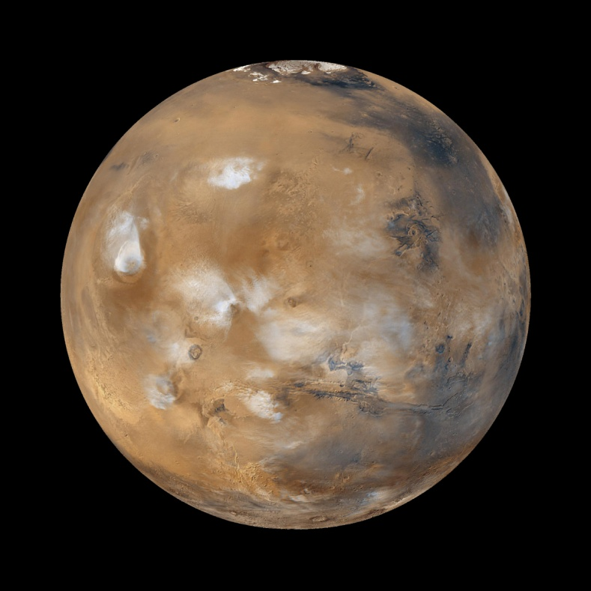
3.) STATION 5: MARS
STECKBRIEF:
Abstand zur Sonne: 1,5AE
Masse: 0,108 Erdmassen
Mittlere Dichte: 3,933 g/cm³
Radius: 0,53 Erdradien
Anzahl der Monde: 2
Atmosphäre: 6mbar, hauptsächlich Kohlenstoffdioxid
Eisenoxid (besser bekannt als Rost!) verleiht dem Mars seine rote Farbe. Da diese Farbe an Blut erinnert, ist er nach dem römischen Kriegsgott benannt. Möglicherweise hat es früher einmal Leben auf diesem Planeten gegeben.
Bild: „Water ice clouds hanging above Tharsis PIA02653 black background“ von NASA/JPL/MSSS [Public Domain (PD-USGov)] via https://commons.wikimedia.org/wiki/File:Water_ice_clouds_hanging_above_Tharsis_PIA02653_black_background.jpg

Slide 11
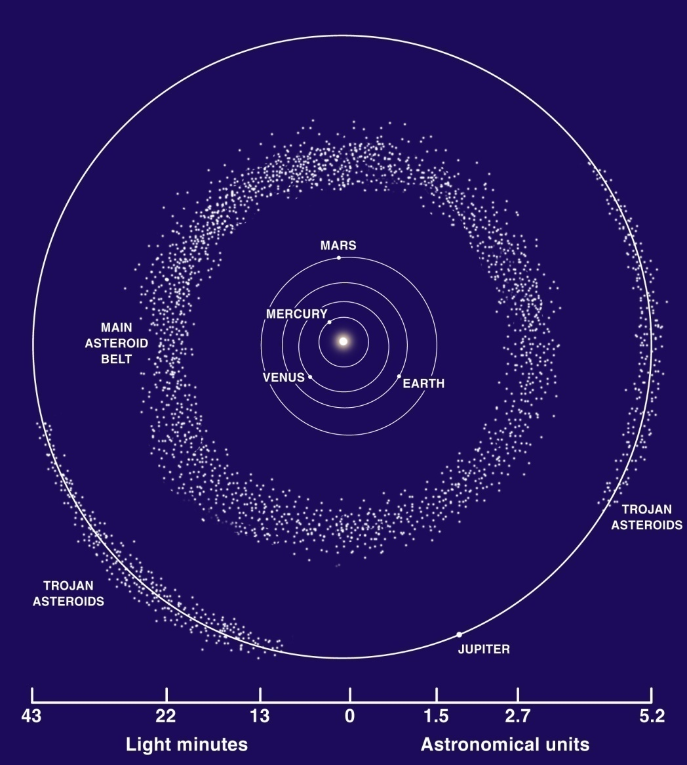
3.) STATION 6: DER ASTEROIDENGÜRTEL
Zwischen Mars und Jupiter haben ca. 650.000 Kleinplaneten ihre Bahn – der Begriff Asteroid ist für diese Himmelskörper fest verankert, auch wenn er nicht definiert ist. Das größte Objekt im Asteroidengürtel ist allerdings kein Asteroid, sondern der Zwergplanet Ceres mit ca. 900 km Durchmesser. Der Asteroidengürtel erstreckt sich zwischen 2AE und 3,5AE, was einer Lichtlaufzeit zwischen 16min und 28min entspricht.
Meteoriden sind deutlich kleiner als Kleinplaneten (maximal einige Meter) und haben daher keine Namen.
Bild: „Asteroid Belt“ von der NASA [Public Domain (PD-USGov)] via https://commons.wikimedia.org/wiki/File:Asteroid_Belt.jpg

Slide 12
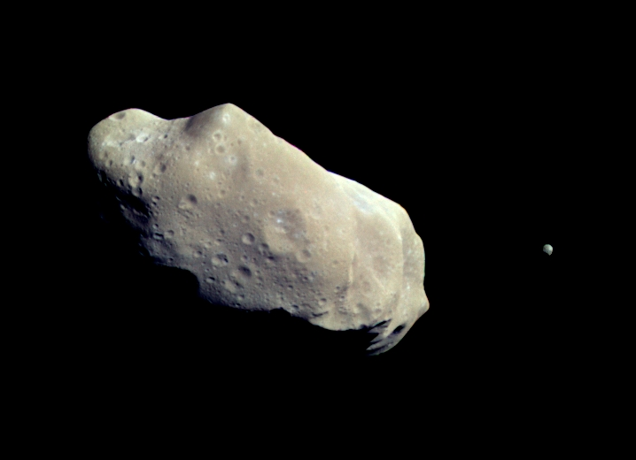
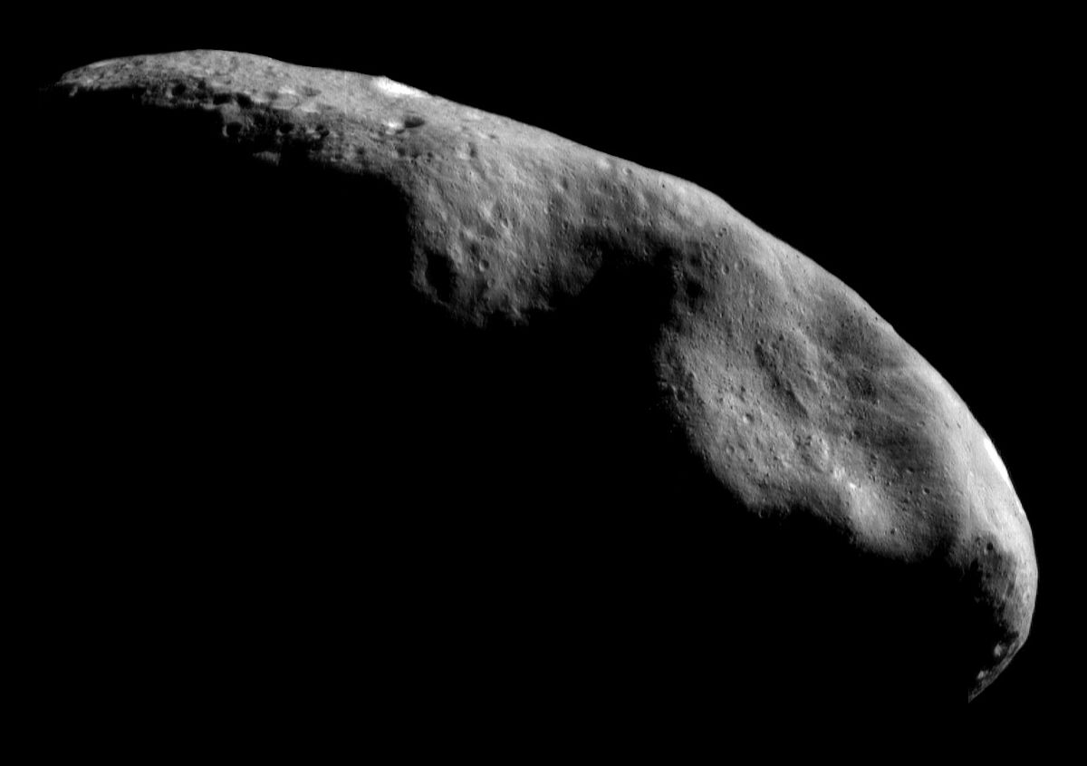
3.) STATION 6: DER ASTEROIDENGÜRTEL
Die größten Asteroiden sind bis zu ca. 500 Kilometer groß. Diese von Raumsonden aufgenommenen Bilder verdeutlichen die fehlende Kugelform dieser Himmelskörperklasse.
Ida (243) mit Mond Dactyl
Eros (433)
Der Asteroid Eros hat seine Bahn nicht im Asteroidengürtel, er nähert sich der der Sonne bis auf 1,1AE, er ist also ein erdnaher Asteroid.
Bild links: „243 ida“ von NASA/JPL [Public Domain (PD-USGov)] via https://commons.wikimedia.org/wiki/File:243_ida.jpg
Bild rechts: „Eros southern hemisphere overview“ von NASA/JHU/APL [Public Domain (PD-USGov)] via https://commons.wikimedia.org/wiki/File:Eros_southern_hemisphere_overview.jpg

Slide 13
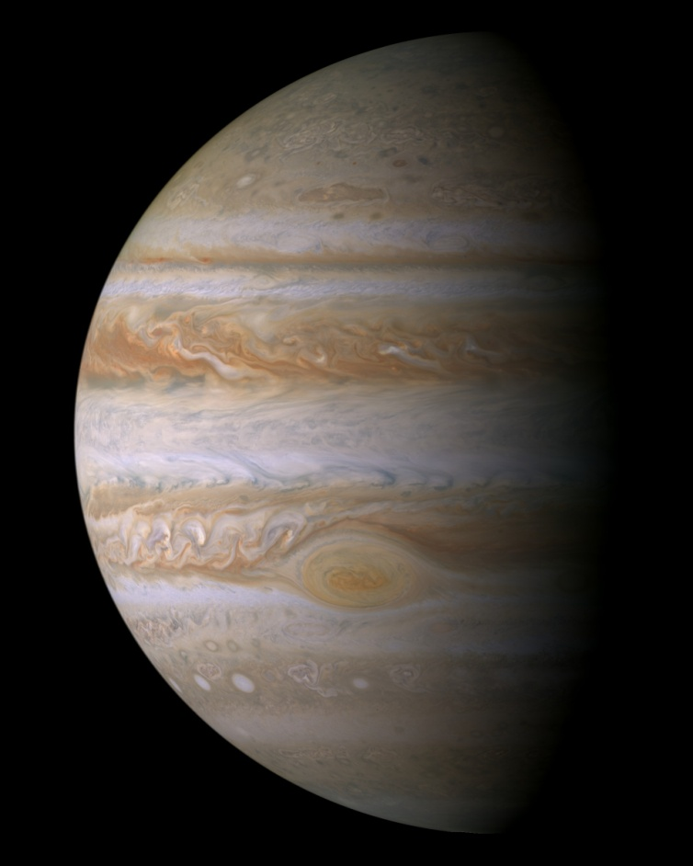
3.) STATION 7: JUPITER
STECKBRIEF:
Abstand zur Sonne: 5,2 AE
Masse: 318 Erdmassen
Mittlere Dichte: 1,326 g/cm³
Radius: 11 Erdradien
Anzahl der Monde: 79
Atmosphäre: 89% Wasserstoff, 10% Helium
Jupiter ist der größte und massenreichste Planet unseres Sonnensystems. Er hat mehr Masse als alle anderen Planeten zusammen. Im Jahre 1609 entdeckte Galilei Galileo vier Monde, die diesen Planeten umlaufen.
Bild: „Portrait of Jupiter from Cassini“ von NASA/JPL/Space Science Institute [Public Domain (PD-USGov)] via https://commons.wikimedia.org/wiki/File:Portrait_of_Jupiter_from_Cassini.jpg

Slide 14
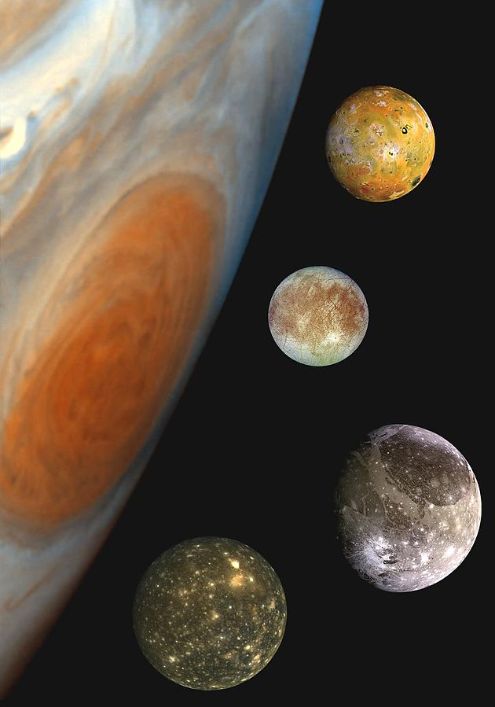
3.) STATION 7: JUPITER
Diese maßstabsgetreue Photomontage zeigt Jupiter und seine vier größten Monde: Io, Europa, Ganymed und Kallisto (von oben nach unten). Diese vier Monde waren die ersten Monde eines anderen Planeten, die entdeckt wurden (1609) – sie tragen ihrem Entdecker Galileo Galilei nach den Namen Galileische Monde.
Monde (genauer gesagt: Natürliche Satelliten von Planeten) zeichnen sich dadurch aus, dass sie nicht sie Sonne, sondern einen Planeten umlaufen. Kein Kriterium ist hierbei die Größe: Ganymed und auch der Saturnmond Titan sind größer als der Planet Merkur.
Als einziger Mond hat der Saturnmond Titan eine dichte Atmosphäre, so dass auch dies kein Kriterium für den Begriff „Mond“ darstellt. Auf dem Eismond Europa wird unter einer dicken Eisschicht ein Ozean aus flüssigem Wasser vermutet, der außerirdisches Leben beherbergen könnte.
Bild: „Jupiter and the Galilean Satellites“ von der NASA/JPL/DLR [Public Domain (PD-USGov)] via https://commons.wikimedia.org/wiki/File:Jupiter_and_the_Galilean_Satellites.jpg

Slide 15
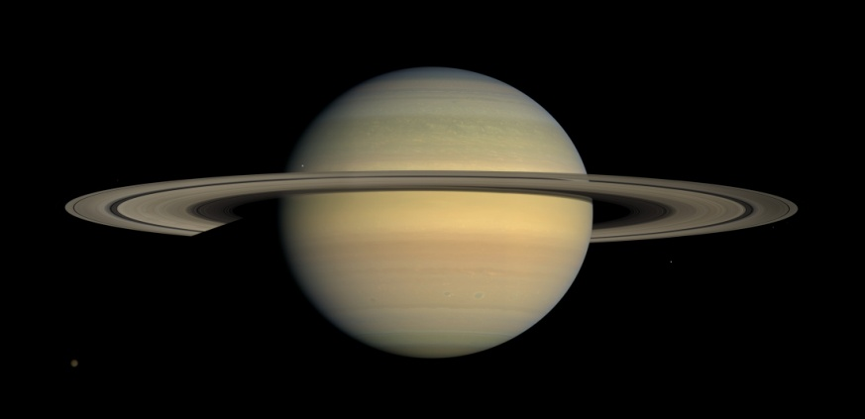
3.) STATION 8: SATURN
STECKBRIEF:
Abstand zur Sonne: 9,6 AE (80 Lichtminuten)
Masse: 95 Erdmassen
Mittlere Dichte: 0,687 g/cm³
Radius: 9,5 Erdradien
Anzahl der Monde: 82
Atmosphäre: Hauptsächlich Wasserstoff
Saturn hat die geringste Dichte im gesamten Sonnensystem, er würde in Wasser schwimmen! Saturn hat auch das schönste Ringsystem unseres Sonnensystems, es besteht aus Fels- und Eisbrocken, die maximal Kühlschrankgröße erreichen.
Bild: „Saturn during Equinox“ von NASA / JPL / Space Science Institute [Public Domain (PD-USGov)] via https://commons.wikimedia.org/wiki/File:Saturn_during_Equinox.jpg

Slide 16
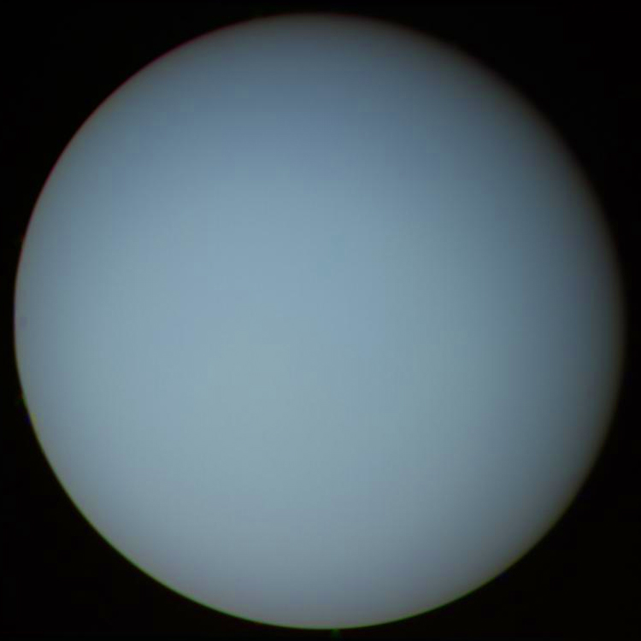
3.) STATION 9: URANUS
STECKBRIEF:
Abstand zur Sonne: 19,2 AE (2,5 Lichtstunden)
Masse: 14,5 Erdmassen
Mittlere Dichte: 1,27 g/cm³
Radius: 4 Erdradien
Anzahl der Monde: 27
Atmosphäre: 82% Wasserstoff, 15% Helium
Unter extrem guten Bedingungen ist Uranus noch mit bloßem Auge beobachtbar, er wurde allerdings erst im Jahre 1781 mit einem Teleskop als Planet erkannt.
Bild: „Uranus“ von der NASA/JPL [Public Domain (PD-USGov)] via https://commons.wikimedia.org/wiki/File:Uranus.jpg

Slide 17
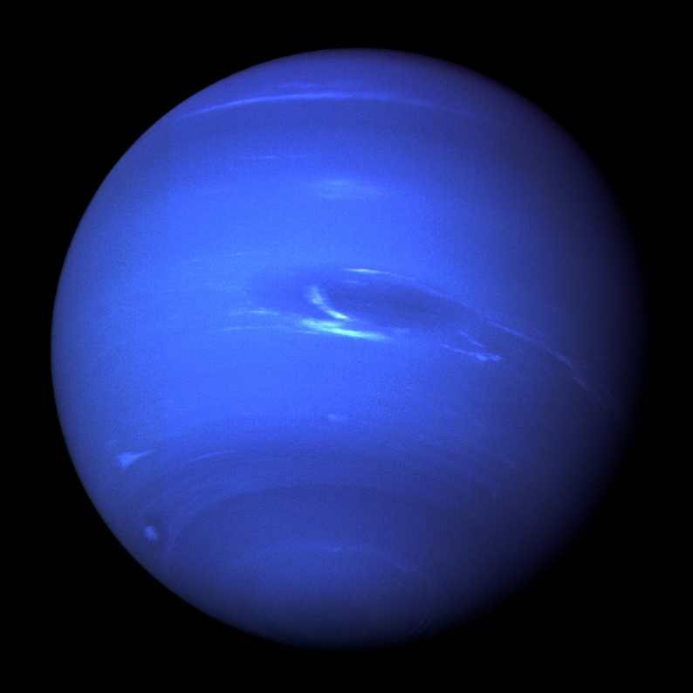
3.) STATION 10: NEPTUN
STECKBRIEF:
Abstand zur Sonne: 30AE (4 Lichtstunden)
Masse: 17 Erdmassen
Mittlere Dichte: 1,638 g/cm³
Radius: 4 Erdradien
Anzahl der Monde: 14
Atmosphäre: 80% Wasserstoff, 19% Helium
Neptun wurde im Jahre 1846 entdeckt, nachdem seine Position bereits anhand von Bahnunregelmäßigkeiten des Planeten Uranus vorausberechnet worden war. Er ist aufgrund seiner blauen Farbe nach dem Gott der Meere benannt.
Bild: „Neptune Full“ von der NASA [Public Domain (PD-USGov)] via https://commons.wikimedia.org/wiki/File:Neptune_Full.jpg
Quelle: https://photojournal.jpl.nasa.gov/catalog/PIA01492

Slide 18
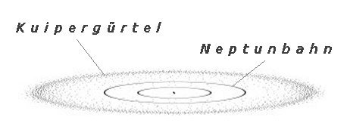
3.) STATION 11: KUIPERGÜRTEL
Der Kuipergürtel ist eine relativ flache Scheibe in einer Entfernung von 30 bis 50 AE (4 bis 6,5 Lichtstunden). Er beinhaltet die Himmelskörper jenseits der Neptunbahn (TNO – Trans Neptun Objects): Dies sind hauptsächlich die vier nach Ceres noch verbleibenden Zwergplaneten, Asteroiden und die Kometen mit mittlerer Umlaufdauer.
Bild: „Kuiperguertel“ von Dr. H. Sulzer [CC BY-SA 3.0] via https://commons.wikimedia.org/wiki/File:Kuiperguertel.jpg

Slide 19
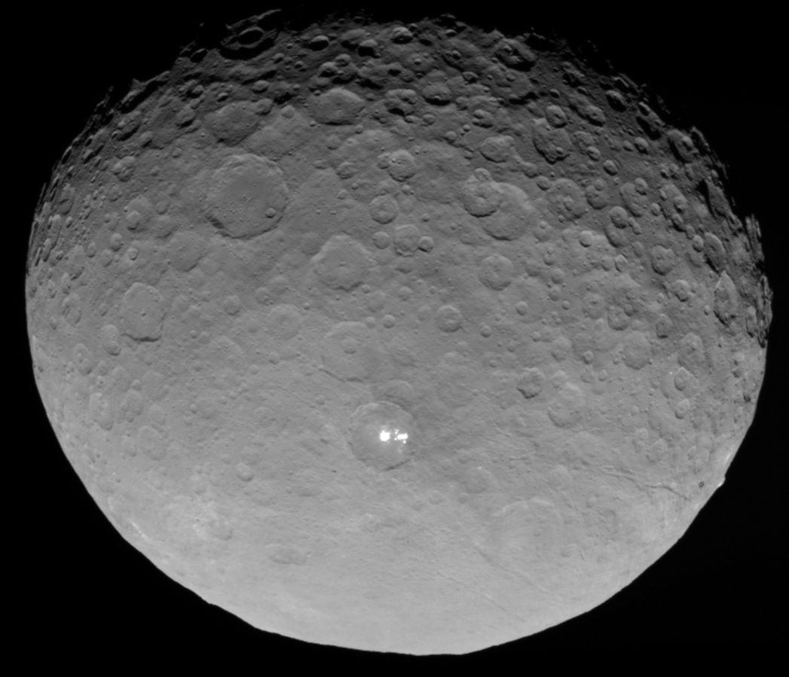
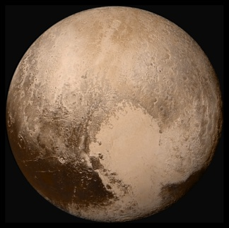
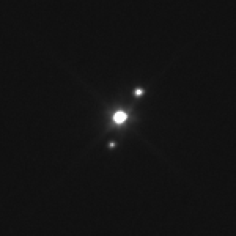
3.) STATION 11: KUIPERGÜRTEL
Asteroidengürtel
TNO
Ceres
Pluto
Eris (mit Dysnomia)
Diese Übersicht zeigt die fünf Zwergplaneten unseres Sonnensystems, sowie ihren Aufenthaltsort.
Makemake
Haumea (mit Hi‘iaka und Namaka)
Bild 1: „Ceres RC3 with bright spots“ von NASA/JPL-Caltech/UCLA/MPS/DLR/ID [Public Domain (PD-USGov)] via https://commons.wikimedia.org/wiki/File:Ceres_RC3_with_bright_spots.jpg Bild 2: „Global LORRI mosaic of Pluto in true colour“ von NASA/JHUAPL/SwRI [Public Domain (PD-USGov)] via https://commons.wikimedia.org/wiki/File:Global_LORRI_mosaic_of_Pluto_in_true_colour.jpg Bild 3: „Eris and dysnomia“ von NASA, ESA, and M. Brown (California Institute of Technology) [Public Domain (PD-Hubble)] via https://commons.wikimedia.org/wiki/File:Eris_and_dysnomia.jpg Bild 4: “Makemake with moon” von NASA/ESA [Public Domain (PD-Hubble)] via
https://commons.wikimedia.org/wiki/File:Makemake_with_moon.JPG Bild 5: “Haumea Hubble” von Renerpho [Public Domain (PD-USGov)] via https://commons.wikimedia.org/wiki/File:Haumea_Hubble.png

Slide 20
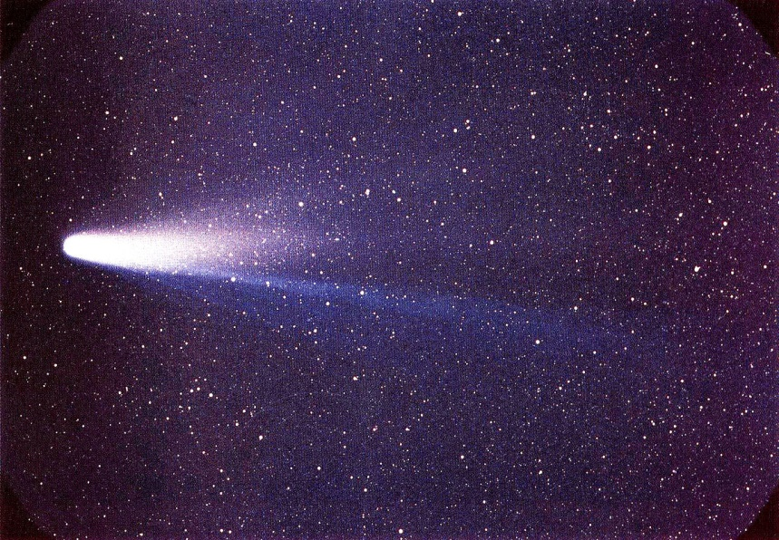
3.) VAGABUNDEN DES SONNENSYSTEMS: KOMETEN
Der Kuiper-Gürtel beinhaltet auch eine Vielzahl an kurzperiodischen Kometen. Ein Komet ist ein meist mehrere Kilometer großer Brocken aus Eis, Staub und lockerem Gestein. Diese Himmelskörper werden daher auch oft „dreckige Schneebälle“ genannt. In Sonnennähe gasen Kometen bedingt durch den Sonnenwind aus, was ihnen oft einen hellen und gut sichtbaren Schweif verleiht, was ihnen auch ihren Namen verleiht (altgr.: „Haarstern“ oder Mähnenstern.
Kurzperiodische Kometen haben eine Umlaufdauer von weniger als 200 Jahren, ihre Bahnen verlaufen meist in Ekliptiknähe und im üblichen Umlaufsinn des Sonnensystems. Viele dieser Kometen haben den sonnenfernsten Punkt ihrer Bahn (Aphel) bei ca. 5 bis 6 AE, was der Sonnenentfernung des Planeten Jupiter entspricht.
Das Bild zeigt den Halleyschen Kometen im Jahre 1986. Die Wiederkehr dieses Planeten wird für das Jahr 2061 erwartet.
Bild: „Lspn comet halley“ von NASA / W. Liller [Public Domain (PD-USGov)] via https://commons.wikimedia.org/wiki/File:Lspn_comet_halley.jpg

Slide 21
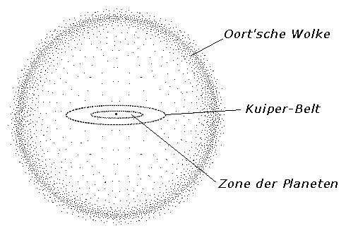
3.) STATION 12: DIE OORTSCHE WOLKE
Die Oortsche Wolke wurde im Jahre 1950 von dem Niederländer Jan Hendrik Oort postuliert und noch nicht nachgewiesen. Sie soll die Heimat der langperiodischen Kometen sein, deren Umlaufdauern zwischen 200 Jahren und 100 Millionen Jahren liegen.
Im Gegensatz zum ekliptiknahen Kuipergürtel sind hier Umlaufbahnen in allen Richtungen und Orientierungen vorhanden, was zu einer Kugelform führt. Der Radius dieser Wolke wird mit 100.000AE angenommen, was rund 1,6 Lichtjahren entspricht.
Bild: „Oortschewolke“ von „Herbye at de.wikipedia“ [CC BY-SA 3.0] via https://commons.wikimedia.org/wiki/File:Oortschewolke.jpg

